Slide 1

Chào mừng quý thầy cô giáo về dự giờ
Giáo viên: Nguyễn Thị Hương-
Năm sinh: 1992

Slide 2


Slide 3


Slide 4

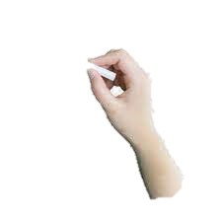
S/79

Slide 5

1
Đặt tính rồi tính
38 + 52
15 + 15
67 + 17
72 + 19

Slide 6
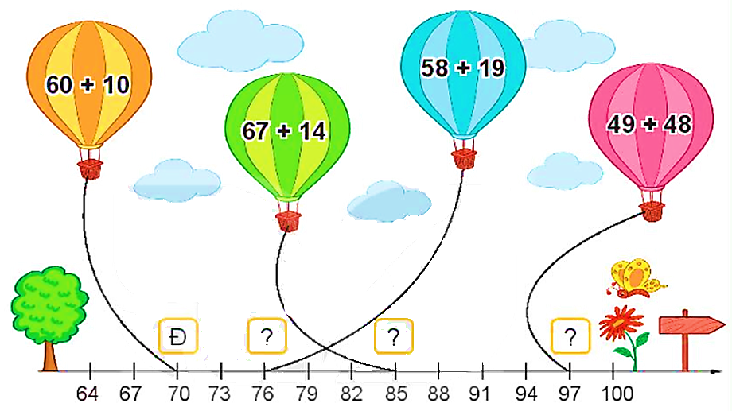
2
Đ, S?
S
S
Đ

Slide 7
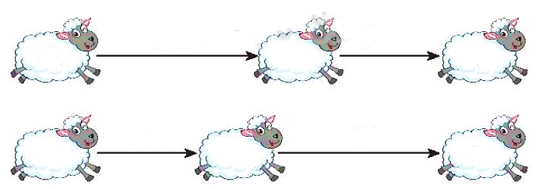
3
Số?
+ 27
+ 19
45
?
?
+ 19
+ 27
45
?
?

Slide 8

4
Nam có 57 viên bi. Mai cho Nam thêm 15 viên bi. Hỏi lúc này Nam có bao nhiêu viên bi?
Bài giải
Số viên bi lúc này Nam có là:
57 + 15 = 72 (viên)
Đáp số: 72 viên bi.

Slide 9

Chúc các thầy cô mạnh khoẻ
Chúc các con chăm ngoan

Slide 10
CỦNG CỐ

